Slide 1
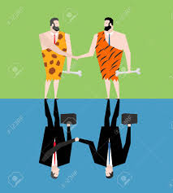
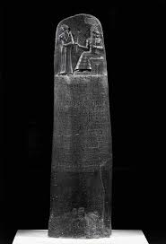
تجارت، قانون، دولت
سجاد فقفور مغربی
(۶) اقتصاد و بورس

Slide 2
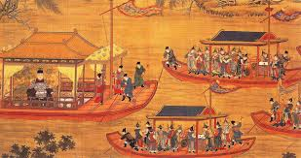
تجارت در ابعاد بزرگ شکل می گیرد.

Slide 3
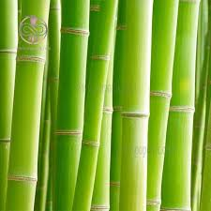
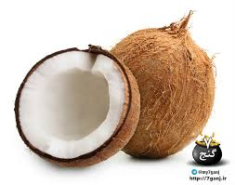
در همسایگی جزیره ما
بامبستان --> بامبو
نارگستان --> نارگیل
نارگستان
ما
بامبستان

Slide 4
سوال سخت!!
اگر ما هم بامبو داشتیم هم ناگیل ممکنه از جزایر اطراف بامبو و نارگیل بخریم؟ بله چون ممکنه مزیت نسبی مون در تولید ماهی باشه. مثل دکتری که بهتر از منشیش بلده تایپ کنه ولی ترجیح میده برای اینکار فرد دیگری استخدام کنه.

Slide 5
در طی همه این تغییرات بزرگ اختلاف پدید می آید.
قبلا با پادرمیانی ها مشکلات حل می شد. اما الان ...

Slide 6
در این گیرودار اختلاف های بزرگ پدید می آیند.
راسته ی بامبوفروشان سر بامبوخران را کلاه می گذارند. البته بامبوخران اینطور
می گویند.
بامبو نامرغوب

Slide 7
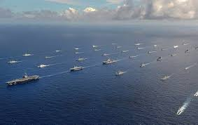
حمله بامبستان به ما!!(قانون‌گذاری)

Slide 8
پروژه های عام المنفعه‌ی بدون سود یا با سود کم مثل جاده سازی

Slide 9
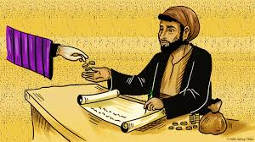
مالیات
مهستان
دولت

Slide 10
و اینطور بود که جمهوری جزیره‌ای پدید آمد.(دولت)

